Slide 1



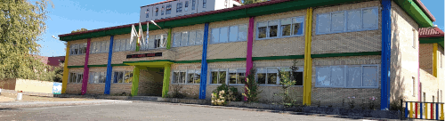
Inclusión e Deseño Universal para a Aprendizaxe

Slide 2

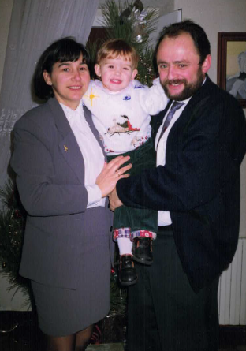
yo

Slide 3
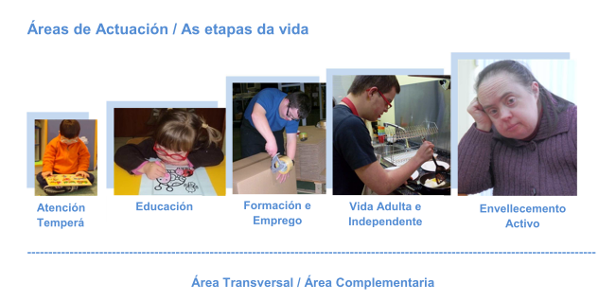

Slide 4
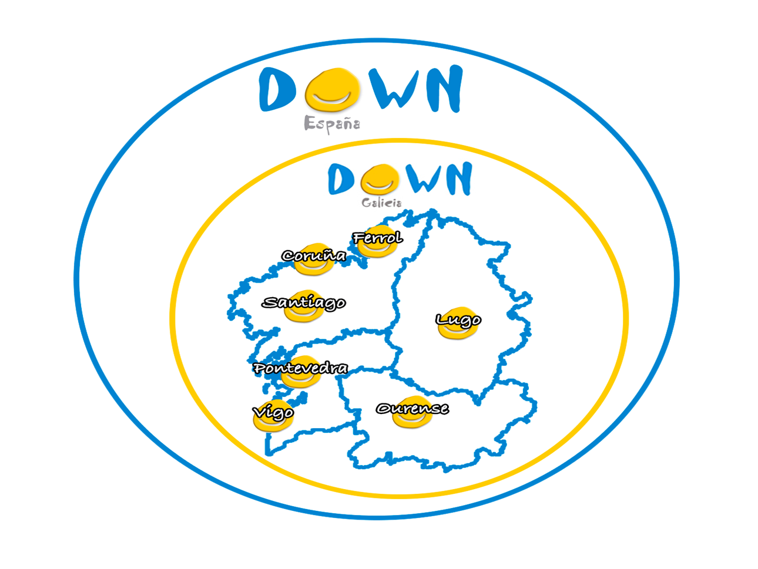

Slide 5
¿Qué esperas de esta tarde?

Slide 6
OBJETIVO
INCLUSIÓN
***No varitas mágicas

Slide 7
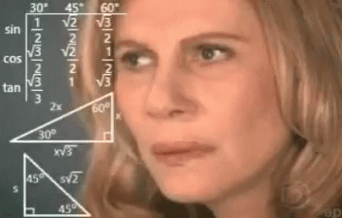
INCLUSIÓN
¿Qué es eso?

Slide 8
INCLUSIÓN
¿Qué es para ti?

Slide 9
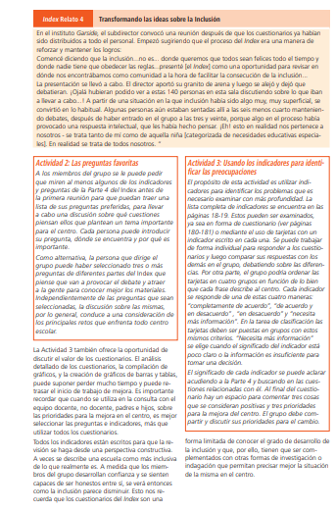
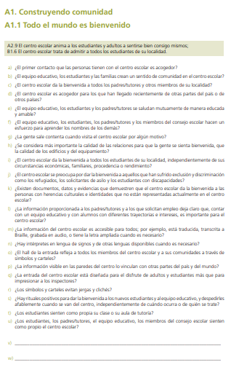

- Marcos teóricos “difusos”
Culturas inclusivas
Prácticas inclusivas
Inclusión
Políticas inclusivas

Slide 10
- Marcos teóricos “difusos”
Culturas inclusivas
Prácticas inclusivas
Inclusión
Políticas inclusivas

Slide 11

INCLUSIÓN
- Marcos teóricos “difusos”
“Alumnado PRESENTE, PARTICIPANDO Y ALCANZANDO LOGROS”
Definición de Ainscow, Booth y Dyson, 2006.

Slide 12
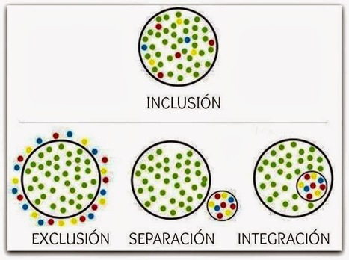
“No existe un gradiente de INCLUSIÓN**” Sonia López, 2021.

Slide 13
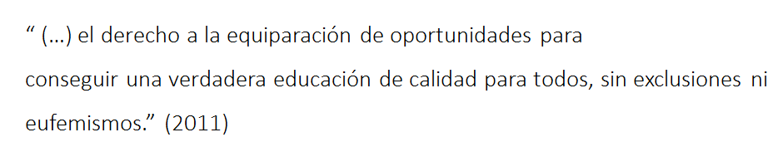

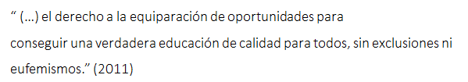

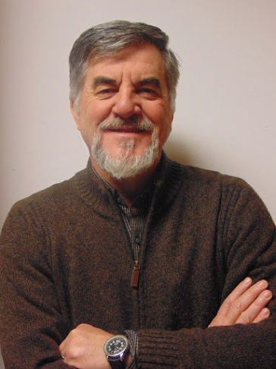
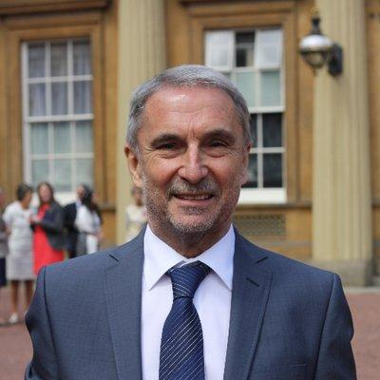
“ (…) el derecho a la equiparación de oportunidades para
conseguir una verdadera educación de calidad para todos, sin exclusiones ni
eufemismos.” (2011)
Gerardo Echeíta
Mel Ainscow
https://dialnet.unirioja.es/descarga/articulo/3736956.pdf

Slide 14
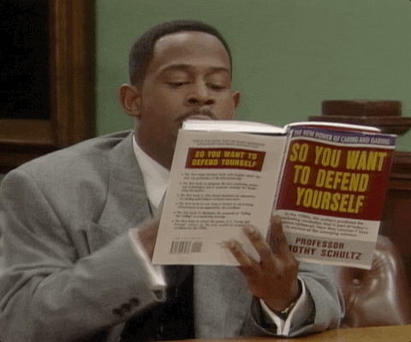
¿Alguien ha dicho derecho?

Slide 15
Alguien si…
- Naciones Unidas:
Declaración Universal de los Derechos Humanos
Convención sobre los Derechos de las Personas con Discapacidad
Declaración de Salamanca
https://www.un.org/es/about-us/universal-declaration-of-human-rights
https://www.un.org/esa/socdev/enable/documents/tccconvs.pdf
https://www.unioviedo.es/ONEO/wp-content/uploads/2017/09/Declaraci%C3%B3n-Salamanca.pdf
- UNESCO: “Educación 2030- Declaración de Incheon”
https://unesdoc.unesco.org/ark:/48223/pf0000245656_spa

Slide 16
Alguien si…
- Agenda 2030: Objetivos de Desarrollo Sostenible
https://www.un.org/sustainabledevelopment/es/objetivos-de-desarrollo-sostenible/
- LOMLOE
https://www.boe.es/diario_boe/txt.php?id=BOE-A-2020-17264
- Decreto 229/2011, de 7 de diciembre, por el que se regula la atención a la diversidad del alumnado de los centros docentes de la Comunidad Autónoma de Galicia
https://www.xunta.gal/dog/Publicados/2011/20111221/AnuncioC3F1-151211-9847_es.html
- Orden 8 de septiembre

Slide 17

INCLUSIÓN
O INCLUYES...
…O EXCLUYES.
PRESENTE
ALUMNADO
PARTICIPANDO
PROGRESANDO

Slide 18

AULA ESPECÍFICA
PRESENTE
ALUMNADO
PARTICIPANDO
PROGRESANDO

Slide 19
ADAPTACIÓN CURRICULAR
PRESENTE
ALUMNADO
PARTICIPANDO
PROGRESANDO

Slide 20
ADAPTACIONES INDIVIDUALIZADAS
DE MATERIAL
PRESENTE
ALUMNADO
PARTICIPANDO
PROGRESANDO

Slide 21

¿La inclusión es posible?

Slide 22
Si.
Si.
Si.
Si.
Si.
Si.
Si.
Si.
Si.
Si.
Si.
Si.
Si.

Slide 23
DIVERSIDAD

Slide 24

Aspectos terminológicos
Fuente: Wordart

Slide 25


Slide 26
Aspectos terminológicos
ESCUCHAR

Slide 27
Modelos de discapacidad
De prescindencia
carga
Rehabilitador/
médico
Enfermedad/necesidad de curación
contextual
Social
dignidad
De Diversidad
https://www.fuhem.es/wp-content/uploads/2019/08/Discapacidad_enfoque_Amartya_Sen.pdf

Slide 28
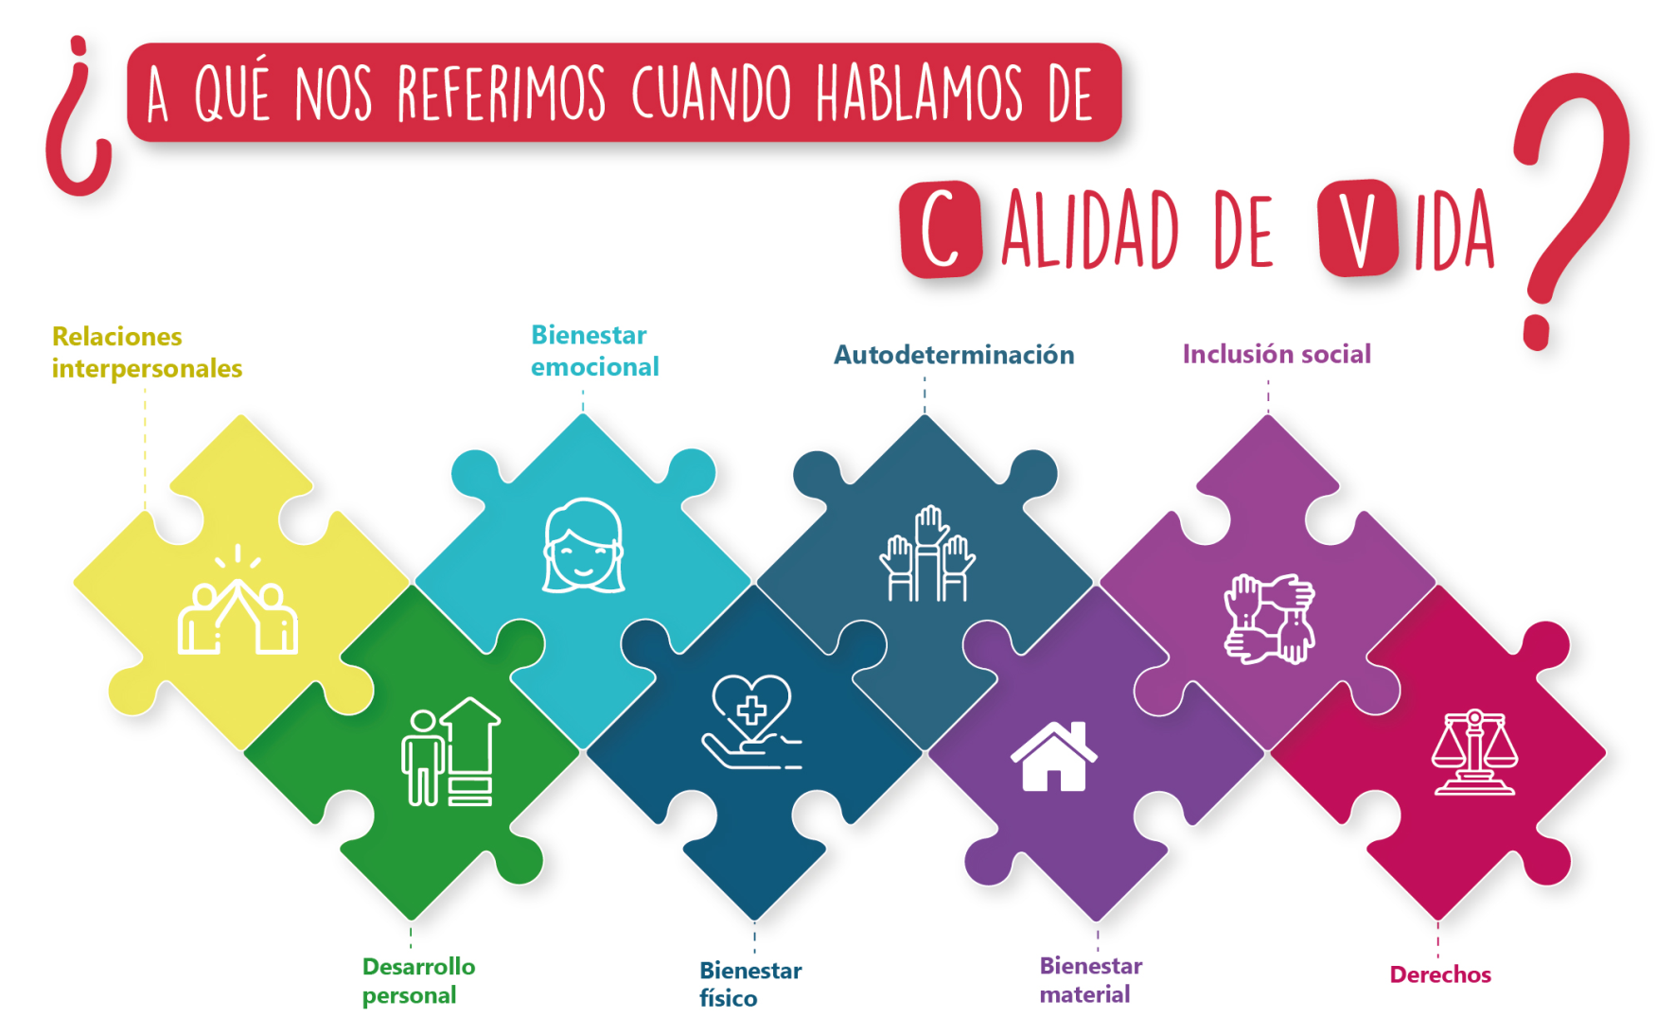
Modelo de calidad de vida (Schalock y Verdugo ,2002/2003)
Imagen: Autismo madrid

Slide 29




DISCAPACIDAD
Discapacidad centrada en la persona

Slide 30

DISCAPACIDAD
Discapacidad centrada en el CONTEXTO

Slide 31
La importancia de los contextos

Slide 32
La importancia de los contextos
El contexto “discapacitante” o no,
será lo que limite a la persona.

Slide 33
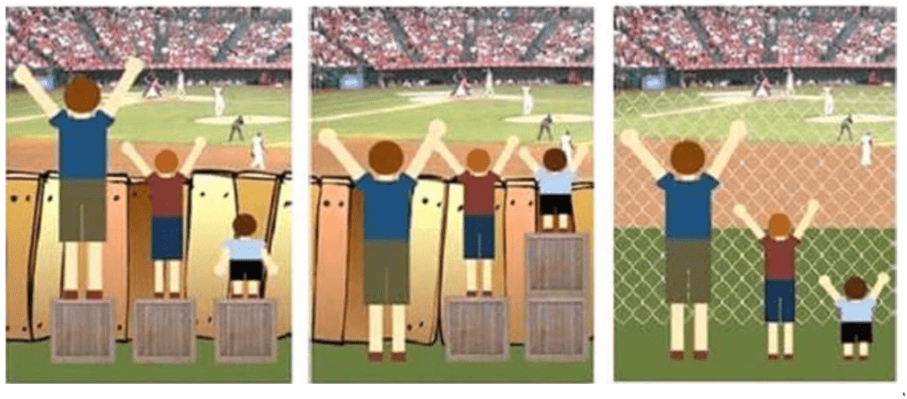
La importancia de los contextos

Slide 34

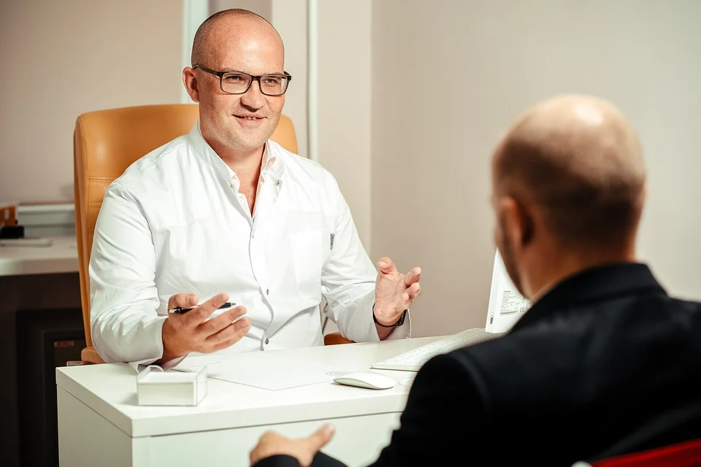
La importancia de los contextos

Slide 35

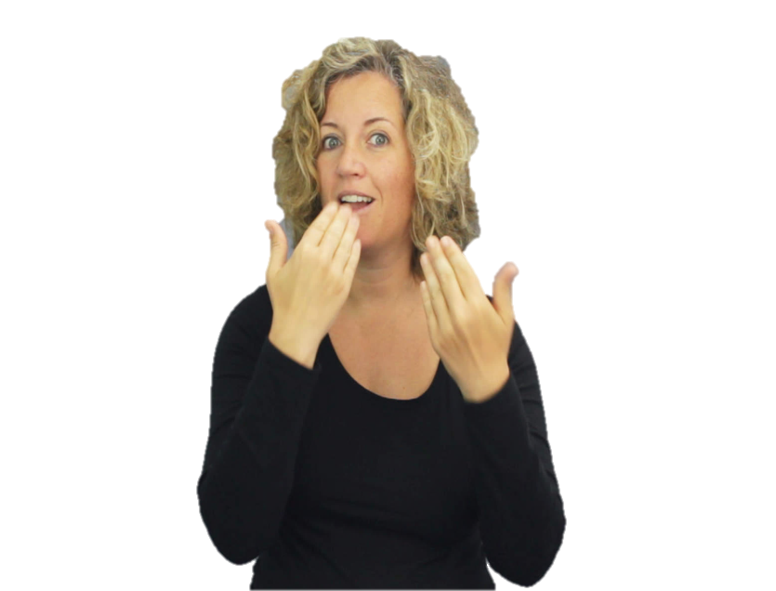
La importancia de los contextos

Slide 36
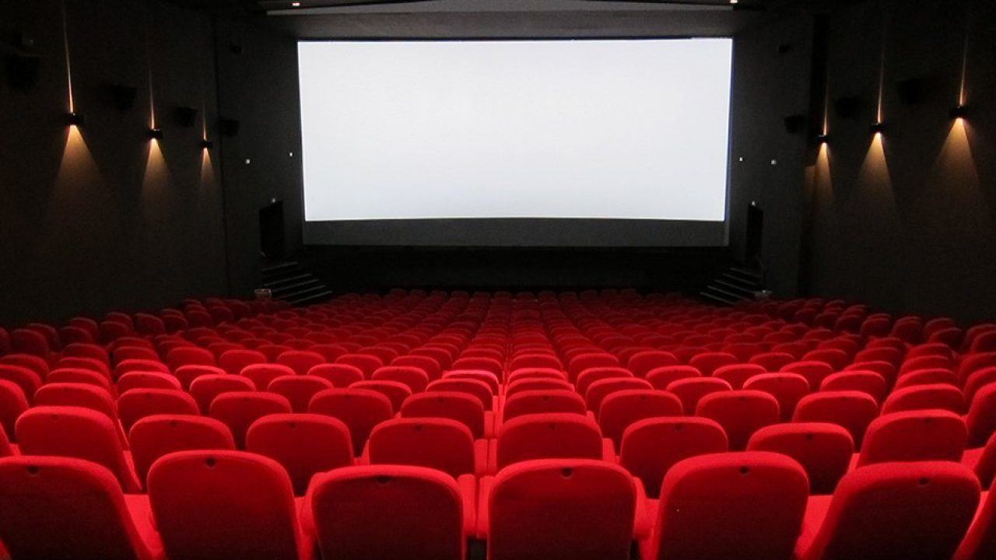
La importancia de los contextos

Slide 37
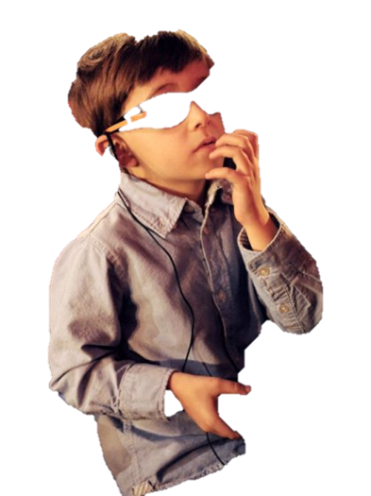
La importancia de los contextos

Slide 38
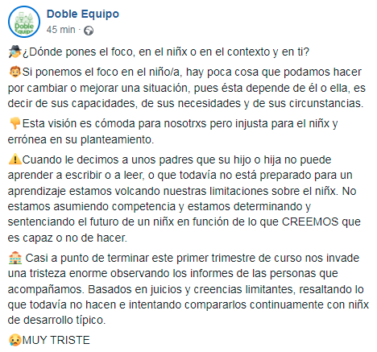

Slide 39
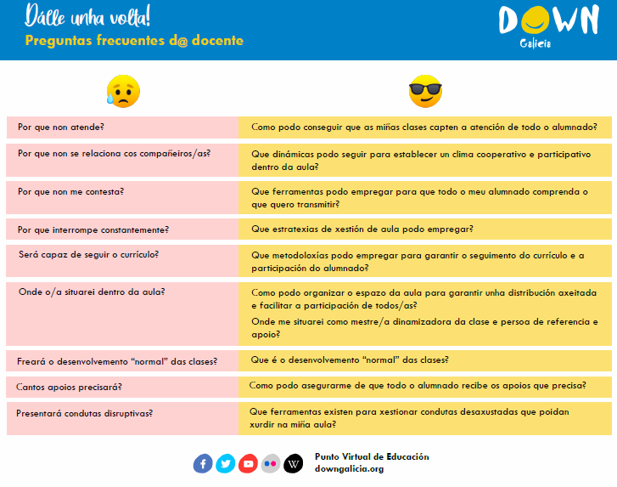

Slide 40
¿Será capaz de seguir el currículo?
¿Por qué no se relaciona con los compañeros/as?
¿Por qué no atiende?
¿Dónde situaré al alumnado dentro del aula?
¿Por qué no me contesta?
¿Por qué interrumpe constantemente?
¿Frenará el desarrollo “normal” de las clases?
¿Cuántos apoyos necesitará?
¿Presentará conductas disruptivas?

Slide 41

BARRERAS

Slide 42



APRENDIZAJE
PARTICIPACIÓN

Slide 43


¡¡LAS FÍSICAS!!

Slide 44

Estructurales
Comunicativas
Sociales
Cognitivas
¡¡LAS FÍSICAS!!

Slide 45


Slide 46




FÍSICAS/SENSORIALES
ARQUITECTÓNICAS/
URBANÍSTICAS
TRANSPORTE
SENSORIALES

Slide 47
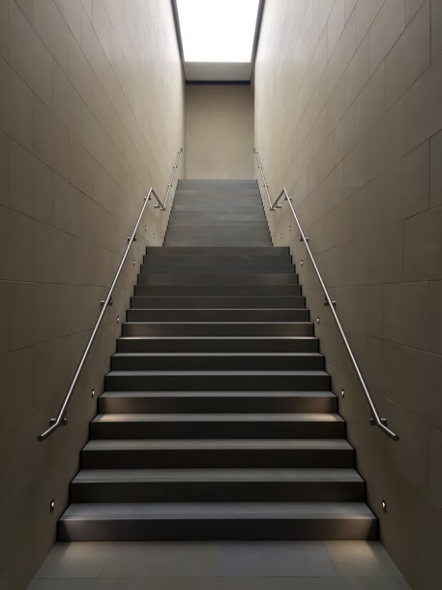
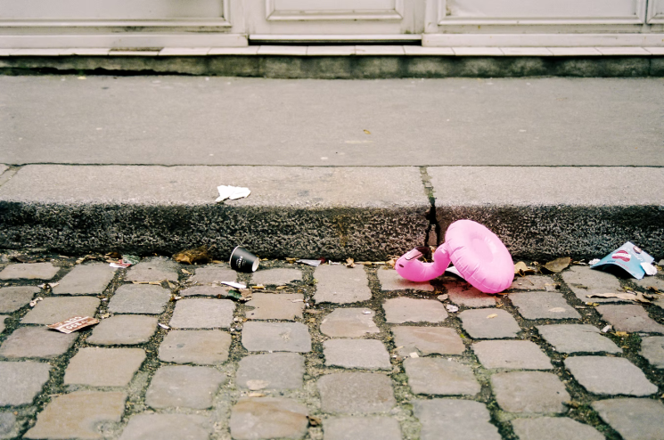
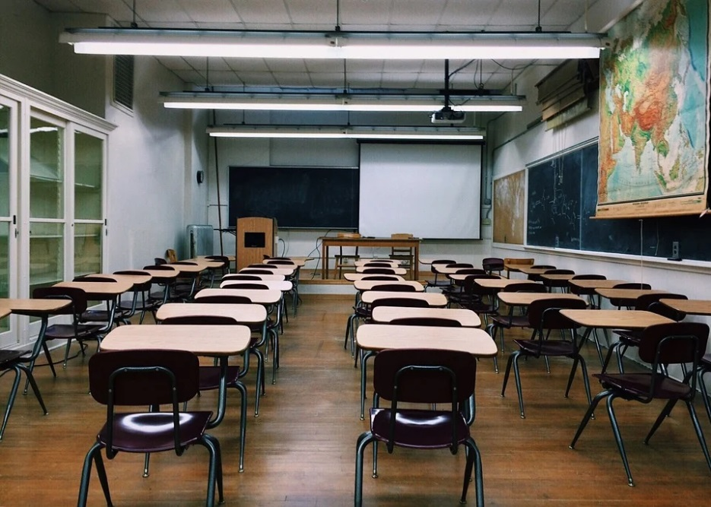
FÍSICAS/SENSORIALES
ARQUITECTÓNICAS/
URBANÍSTICAS
TRANSPORTE
SENSORIALES

Slide 48

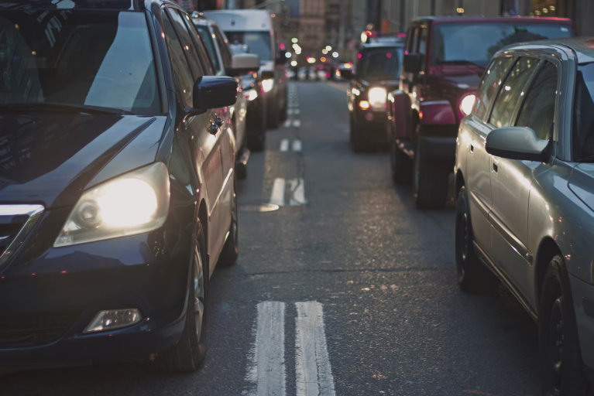
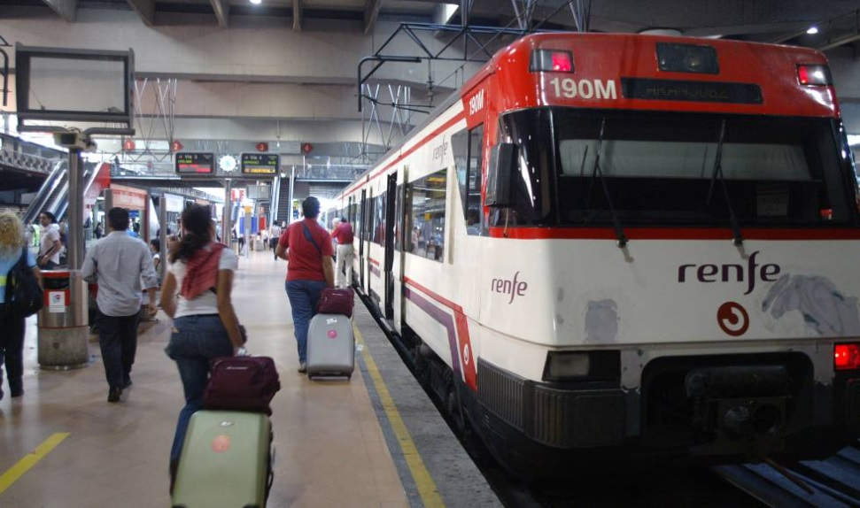
FÍSICAS/SENSORIALES
ARQUITECTÓNICAS/
URBANÍSTICAS
TRANSPORTE
SENSORIALES

Slide 49
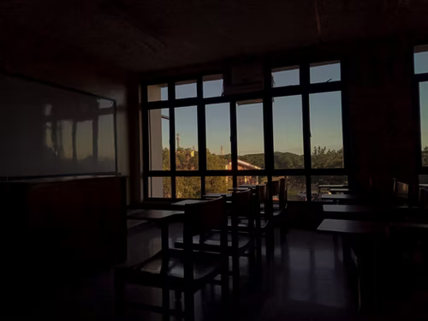
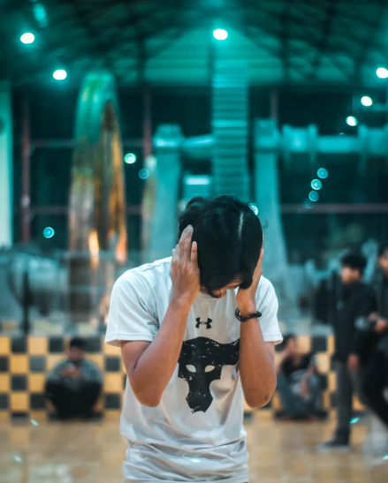
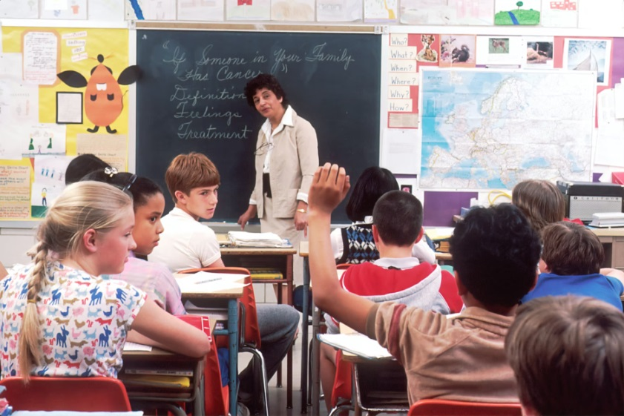
FÍSICAS/SENSORIALES
ARQUITECTÓNICAS/
URBANÍSTICAS
TRANSPORTE
SENSORIALES
https://www.youtube.com/watch?v=Nskmiv_MNHI

Slide 50



SOCIALES
ACTITUDES
LENGUAJE
INVISIBILIZAR

Slide 51
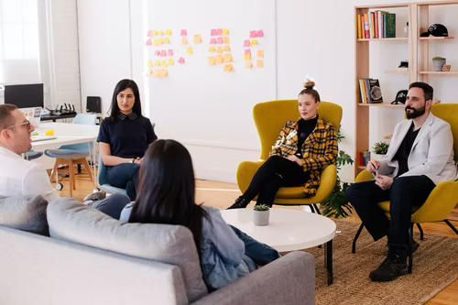



SOCIALES
https://www.youtube.com/watch?v=n3OXf5lhctY
ACTITUDES
LENGUAJE
INVISIBILIZAR
https://www.youtube.com/watch?v=EPxabI5YYpo

Slide 52


SOCIALES
https://www.youtube.com/watch?v=n3OXf5lhctY
ACTITUDES
LENGUAJE
“Tu hijo no llega al nivel de la clase…”
“No es capaz de leer”
INVISIBILIZAR
“Es que los Down son muy cariñosos”
“Este centro no es el adecuado para tu hija”

Slide 53
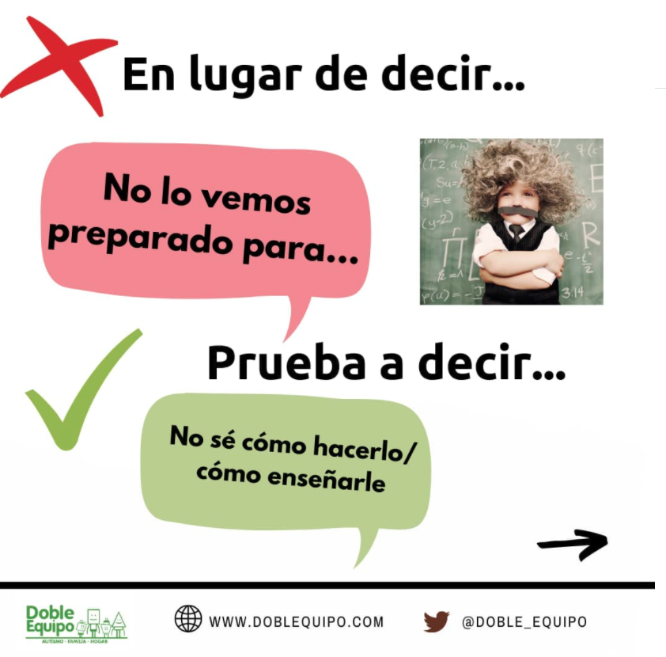
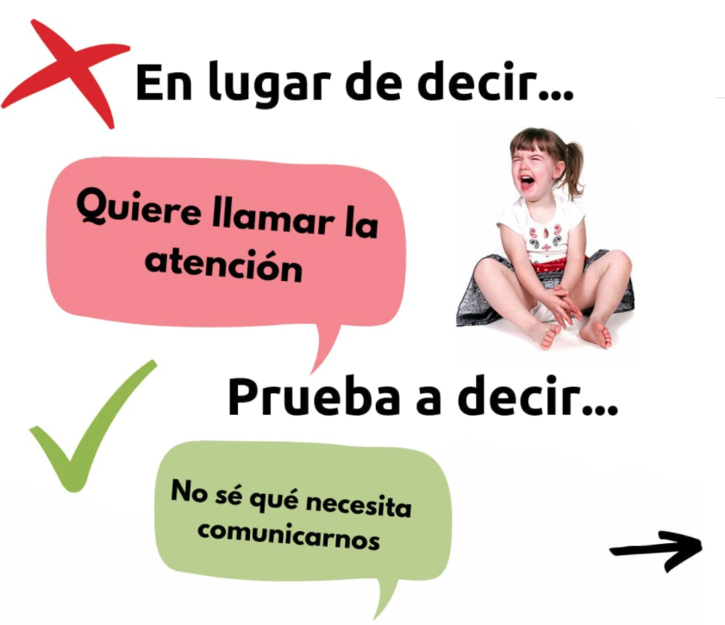
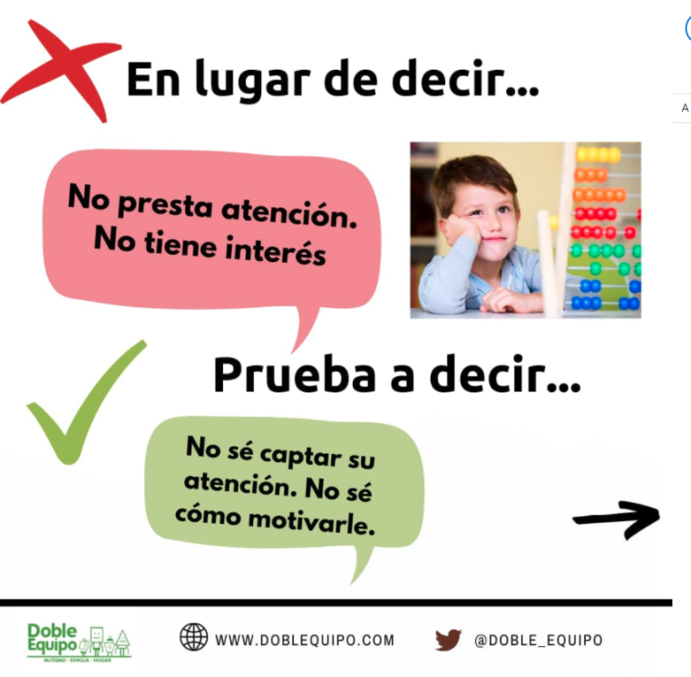

Slide 54


SOCIALES
https://www.youtube.com/watch?v=n3OXf5lhctY
NO ESCUCHAR
NO DAR VOZ
ACTITUDES
LENGUAJE
INVISIBILIZAR

Slide 55

COGNITIVAS
PERSONA PROMEDIO

Slide 56
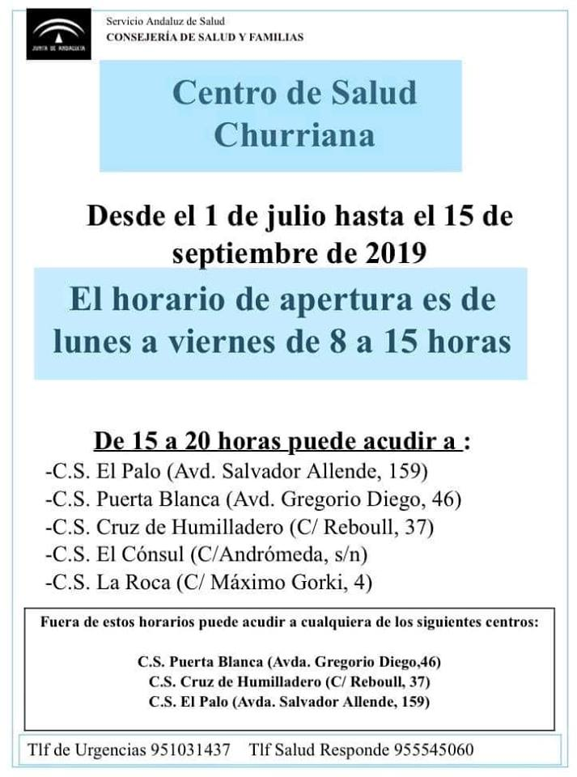

COGNITIVAS
https://www.youtube.com/watch?v=n3OXf5lhctY
Mediana edad
Lectoescritura
Sentidos
Funciones ejecutivas
PERSONA PROMEDIO

Slide 57



COMUNICACIÓN
SISTEMA
DESINFORMACIÓN
VULNERACIÓN DE DERECHOS

Slide 58



COMUNICACIÓN
https://www.youtube.com/watch?v=n3OXf5lhctY
SISTEMA
DESINFORMACIÓN
VULNERACIÓN
DE DERECHOS

Slide 59
COMUNICACIÓN
https://www.dobleequipovalencia.com/nuestros-cursos/
NO LENGUAJE ORAL = NO RAZONAMIENTO
SISTEMA
https://youtu.be/ysdPfRHE7zw
“Si enseño otros sistemas de comunicación
no va a hablar”
DESINFORMACIÓN
Marc Monfort: https://www.down21.org/694-revista-virtual/revista-virtual-2006/revista-virtual-marzo-2006/articulo-profesional-marzo-2006/2052-la-comunicacion-bimodal-una-ayuda-para-el-desarrollo-del-lenguaje-y-de-la-comunicacion.html
VULNERACIÓN
DE DERECHOS
Escasa formación al respecto desde un
enfoque respetuoso.
https://www.dobleequipovalencia.com/nuestros-cursos/

Slide 60









COMUNICACIÓN
SISTEMA
DESINFORMACIÓN
VULNERACIÓN
DE DERECHOS
https://www.un.org/esa/socdev/enable/documents/tccconvs.pdf

Slide 61
ESTRUCTURALES
CA
PA
CI
TIS
MO
Es una forma de discriminación o prejuicio social contra las personas con discapacidad.
Sistema político, social y económico
CAPACITISTA

Slide 62

BARRERAS EN EDUCACIÓN
¡ATENCIÓN! PREGUNTA.
¿EXISTEN?

Slide 63






Barreras más habituales ****
Lectoescritura
Falta de planificación/anticipación/organización
Comunicación
Materiales/sesión poco motivadora
Actitudes
Espacio

Slide 64

¡¿Y qué hago?!

Slide 65


Slide 66
ACCESIBILIDAD
BARRERA
BARRERA
BARRERA
BARRERA
BARRERA
BARRERA
BARRERA
LEY 10/2014, de 3 de diciembre, de accesibilidad.
BARRERA
BARRERA
BARRERA

Slide 67







ACCESIBILIDAD COGNITIVA
“capacidad que tiene un espacio, servicio u objeto de ser comprensible por todas las personas.” Instituto de accesibilidad.
De forma participativa.
PERSPECTIVA DE GÉNERO
https://www.plenainclusion.org/wp-content/uploads/2021/03/contenidos_mooc_accesibilidad_cognitiva._edicion_2.pdf

Slide 68
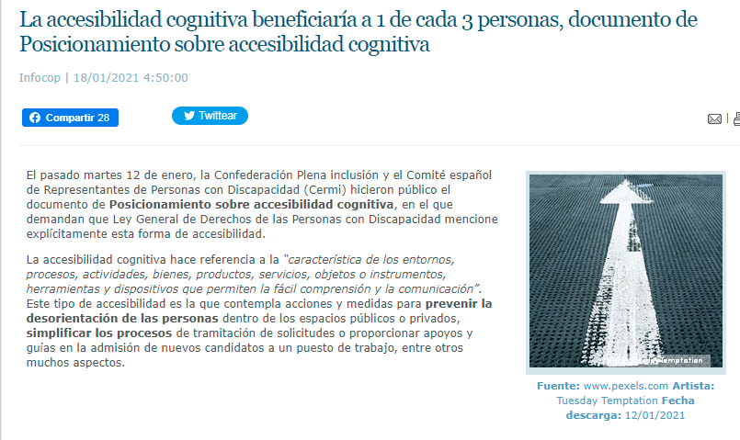

ACCESIBILIDAD
DISCAPACIDAD
http://www.infocop.es/view_article.asp?id=15422

Slide 69



ACCESIBILIDAD COGNITIVA
Atender.
Percibir las cosas.
Recordar las cosas.
Resolver problemas.
Relacionar una cosa con otra.
Leer.
Hablar.
Comprender qué significan las palabras.
Orientarse por una calle o un edificio.
Controlar el tiempo.
Adaptarse en situaciones nuevas o que no esperan.
Saber qué es importante de lo que no es.
Entender ideas abstractas.
Calcular.
Manejar el dinero.
Comprender las normas sociales.
Persona promedio

Slide 70

ACCESIBILIDAD COGNITIVA
Simplificar
Secuenciar
Anticipar
Tiempo
Apoyos
Ejemplificar
Participación
Personas
https://www.youtube.com/watch?v=eT1NtGWfUeM

Slide 71
olor
C
L
A
V
E
etra
poyos visuales
isibilidad
structura

Slide 72




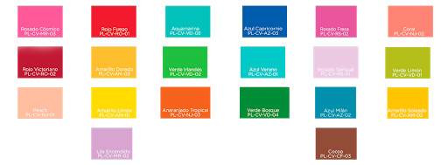
olor
C
L
A
V
E
Contraste fondo/letra
Gama cromática
hola
hola

Slide 73


NO JUSTIFICADO/INTERLINEADO
C
L
A
V
E
El objetivo de este tipo de texto es explicar. El texto expositivo se orienta a exponer tema pero en que el autor no da su opinión personal, es decir, suele proporcionar hechos y cifras relevantes, pero no incluye sus opiniones.
El objetivo de este tipo de texto es explicar. El texto expositivo se orienta a exponer tema pero en que el autor no da su opinión personal, es decir, suele proporcionar hechos y cifras relevantes, pero no incluye sus opiniones.
etra
TAMAÑO
- LEGIBLE
Hola caracola
Hola caracola

Slide 74

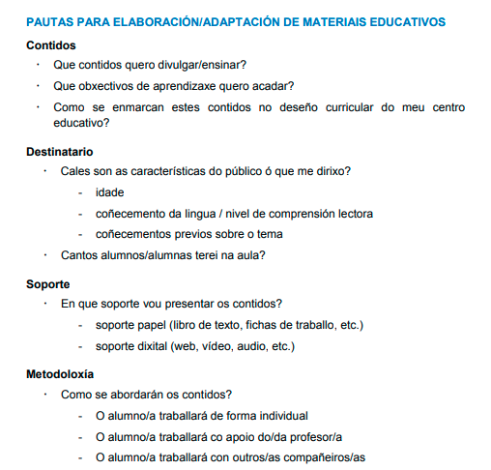
http://downgalicia.org/wp-content/uploads/2017/12/Guia-de-lectura-facil.pdf

Slide 75


Tamaño: 12-13 puntos MÍNIMO
Tipografía:
Sans serif: Calibri, Arial, Comic Sans
Serif: Georgia, Times New Roman

Slide 76

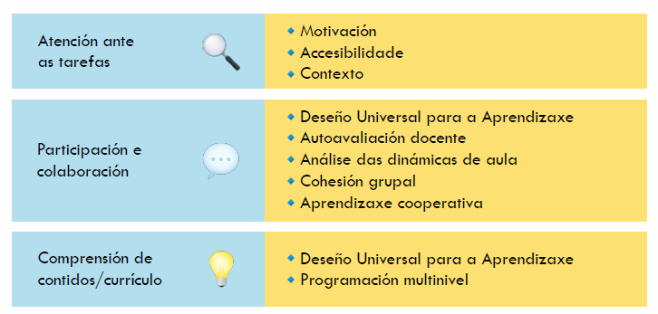
Contraste

Slide 77
Uno o dos tipos de letra MÁXIMO
Longitud de línea 60-65 caracteres
Márgenes generosos (2,5)
Interlineado (1,5 mínimo)

Slide 78





Papel blanco, mate y opaco
El otoño

Slide 79
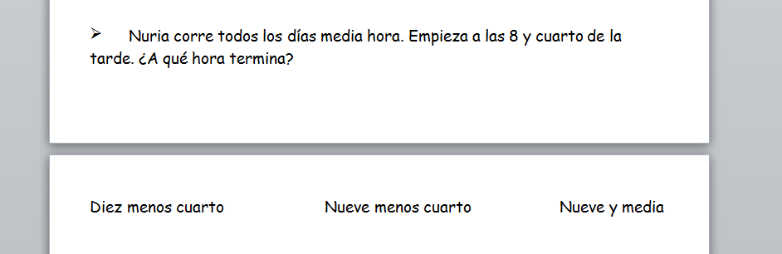
No separar elementos de oración

Slide 80
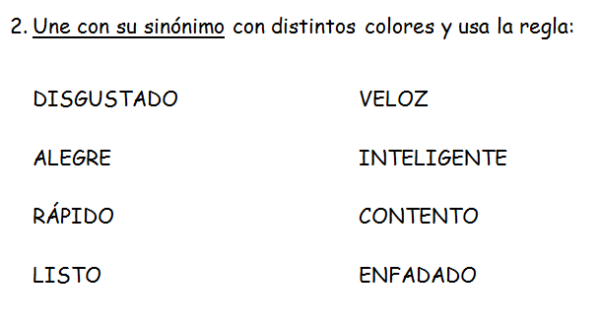
Usar estructuras básicas

Slide 81
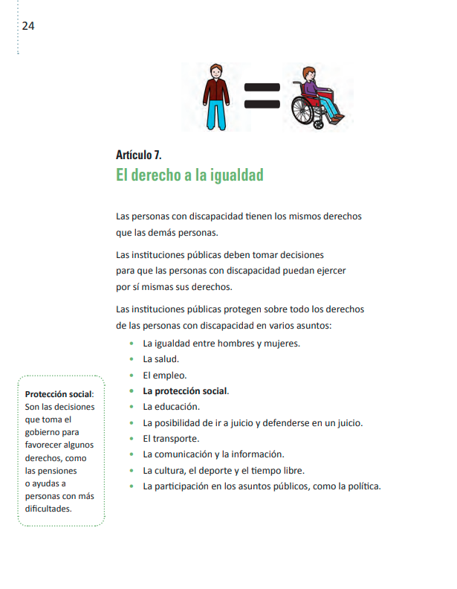
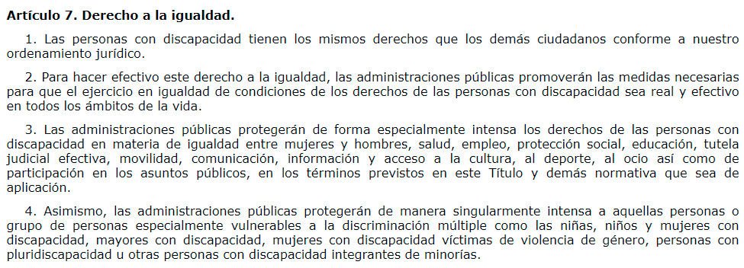

https://www.boe.es/buscar/act.php?id=BOE-A-2013-12632
http://www.lecturafacil.net/es/
https://www.plenainclusion.org/sites/default/files/ley_general_de_derechos.pdf

Slide 82
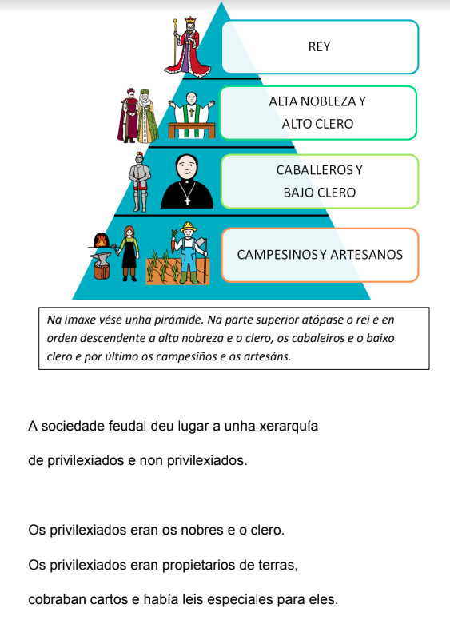
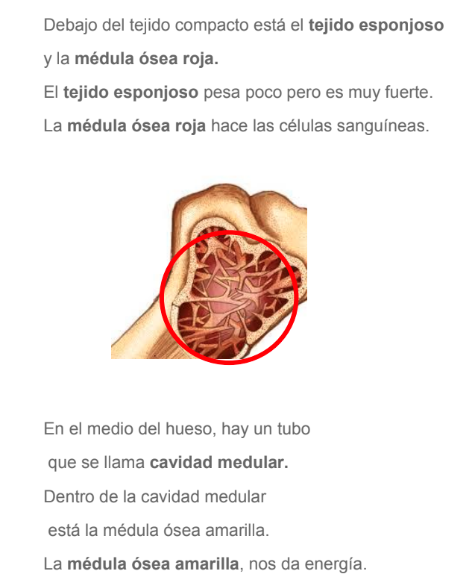

Slide 83
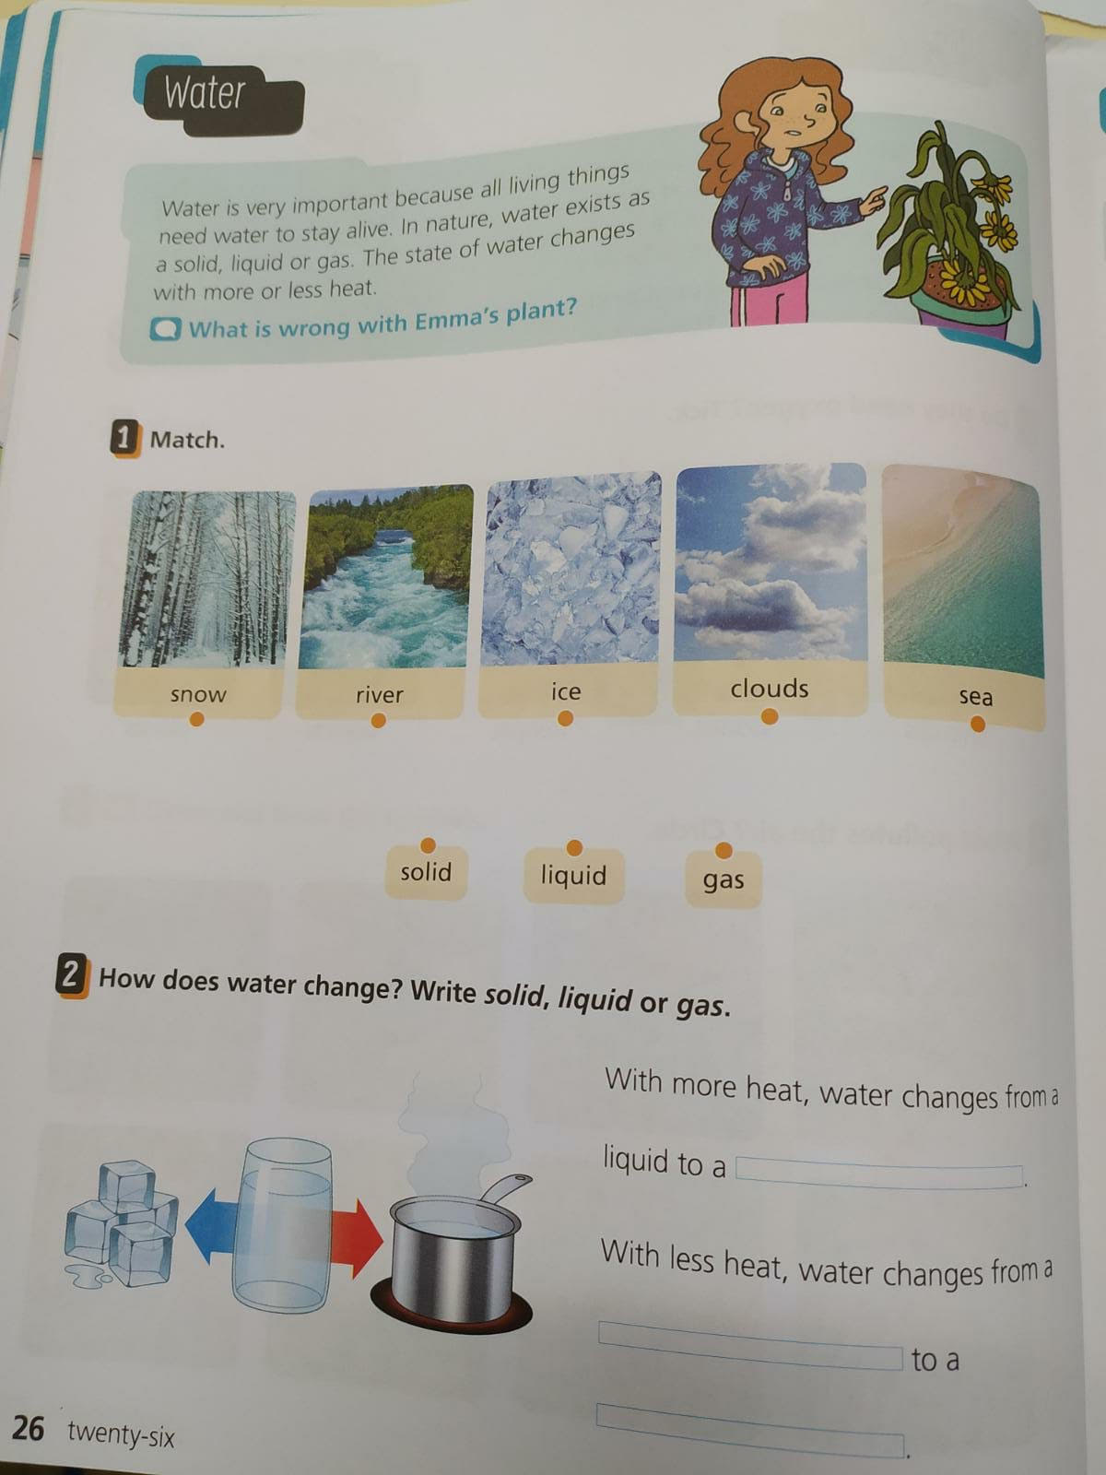
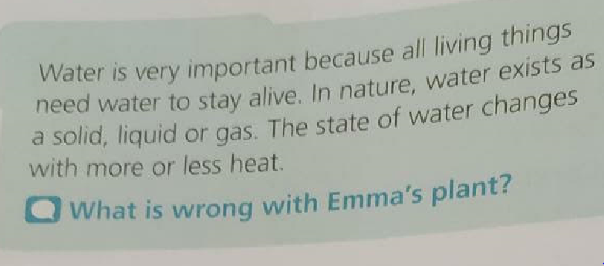

Slide 84



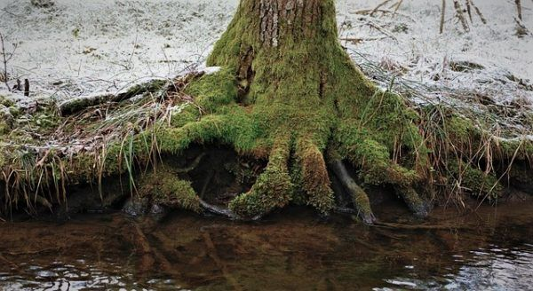
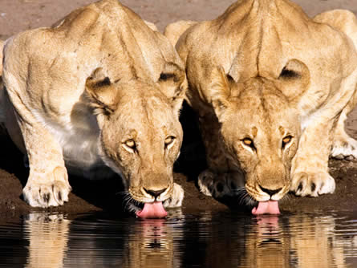
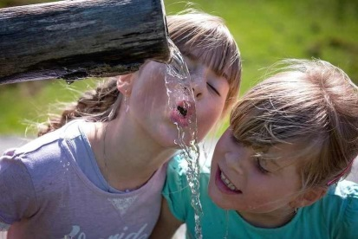


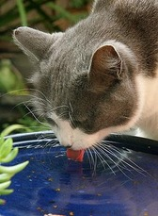


Water is very important because all living things need water to stay alive.
El agua es muy importante porque todos los seres vivos necesitan agua para vivir.

Slide 85









El agua es muy importante
porque todos los seres vivos necesitan agua para vivir.
El agua puede estar en forma de SÓLIDO, LÍQUIDO o GAS.

Slide 86





El agua puede estar en forma de SÓLIDO, LÍQUIDO o GAS.

Slide 87





C
L
A
V
E
poyos visuales
Tiene un pico grande y fuerte

Slide 88


Slide 89











Buscó dentro del cajón para ver si estaba la pelota
Buscó dentro del cajón para ver si estaba la pelota

Slide 90







PARA
DE
CON
HACIA
HASTA
ES
EL/LA
LAS/LOS
https://www.youtube.com/watch?v=CfAkOeSg9kE

Slide 91








AQUELLA
CUALQUIERA
POCOS
ALGUNOS
NI
QUÉ
CUÁL
CÓMO
https://www.youtube.com/watch?v=CfAkOeSg9kE

Slide 92






La niña fue con su madre al supermercado.
Al llegar vio que no quedaban manzanas
y se puso muy triste porque le apetecían mucho.

Slide 93





Cuando comemos, dejamos de tener hambre.
Por la noche tengo pesadillas pero no tengo miedo.

Slide 94



Slide 95


Slide 96


Slide 97

Vida haber más allá de pictos

Slide 98





Apoyos visuales
Imágenes
Objetos reales
Dibujos
Palabra escrita
Gestos
ESPERA

Slide 99


Slide 100



Slide 101
Apoyos visuales – funciones ejecutivas
Secuencias
Anticipadores
Agendas
Organizadores
Autoinstrucciones

Slide 102


TEMPUS

Slide 103




Slide 104


Slide 105


C
L
A
V
E
isibilidad
No sobrecargar.

Slide 106



C
L
A
V
E
“Limpieza visual y jerarquía”
“Pensar y REPENSAR el material”
structura

Slide 107


Slide 108
LEE Y COMPLETA
1. Laura la televisión.
miran
mira
2. Mis hermanas a la universidad.
va
van

Slide 109
LEE Y ELIGE LA CORRECTA
Laura mira la televisión.
Laura miran la televisión.
Mis hermanas va a la universidad.
Mis hermanas van a la universidad.

Slide 110


Slide 111


Slide 112

FICHA DE REFUERZO
LOS SINÓNIMOS

Slide 113

Tipo de letra poco clara
Poco espacio
Ausencia de ejemplos
Ausencia de apoyos visuales
Ausencia de alternativas

Slide 114
Precioso pero…
¿pero cómo se puede generalizar la accesibilidad en un centro?

Slide 115

Herramientas

Slide 116

La accesibilidad en centros educativos
7 factores (FIE) - fases
Compromiso al más alto nivel
Coordinador/a
Redes de colaboración y participación
Planificación (Plan de acción)
Gestión del conocimiento
Recursos
Comunicación y reconocimiento.
https://www.cermi.es/sites/default/files/docs/colecciones/LA_ACCESIBILIDAD_EN_LOS_CENTROS_EDUCATIVOS.pdf

Slide 117
Análisis de centro
Barrera | Evidencias | Soluciones
Físicas/ sensoriales
Cognitivas
Comunicación
Sociales
Estructurales

Slide 118
Análisis de aula
Barrera | Evidencias | Soluciones
Lectoescritura
Falta de planificación/ Organización/anticipación
Comunicación
Materiales/ sesión poco motivadora
Actitudes
Espacio

Slide 119

¿DUDAS?

Slide 120
Imágenes:
Down Ourense
Flaticon
Pixabay
Unsplash

